Slide 1
Rusko

Slide 2
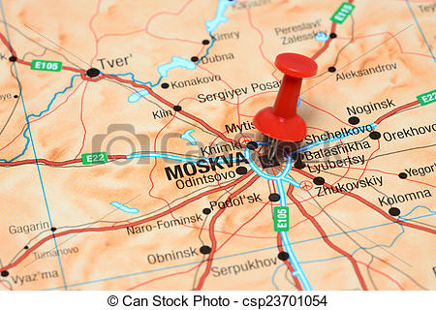
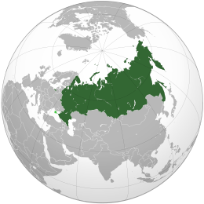
Rusko sa nachádza v ázii.
V Rusku je 146 128 426 obyvateľov.
Hlavné mesto Ruska je Moskva.

Slide 3
Po Rusky hovorí vyše 275 milionov ľudí.
Ruska federácia je najľudnatejšia krajina na svete.
Ruština je 7. najrozšírenejší jazyk na svete.
Po Rusky hovorí 250 milionov ľudí.
Vzdialenosť medzi severnou a južnou hranicou Ruske federácie
je 4000 km.

Slide 4
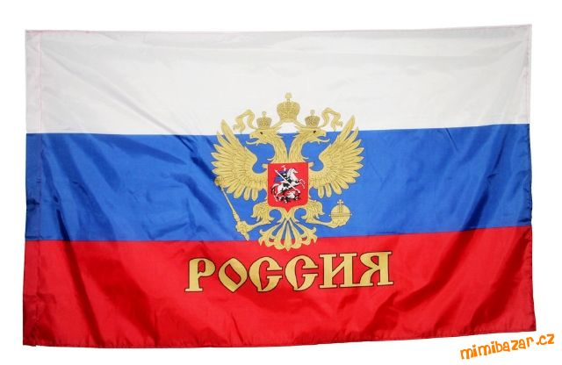
Rozloha Ruska je 17 128 432 milionov.
Vznik Ruska je 25. decembra 1991.
Ruska vlajka a znak:
Ruska hymna:
https://www.youtube.com/watch?v=Ct3pMWmok-Y

Slide 5
Zdroje:
Wikipédia
Knižka
Youtube

Slide 6
☺☺☺☺☺☺☺☺☺☺☺☺☺☺☺☺☺☺☺☺☺☺☺☺☺
´DAKUJEM´
Za pozornosť.
☺Prepáčte za chyby
☺Patrik Krompaský

